Slide 1

ЛИПОВКА
Игорь Бурдонов Липовка-2005 Случайно вместе вечно…

Slide 2
МАЙ
РАЗЛИВ
Игорь Бурдонов Липовка-2005 Случайно вместе вечно…

Slide 3
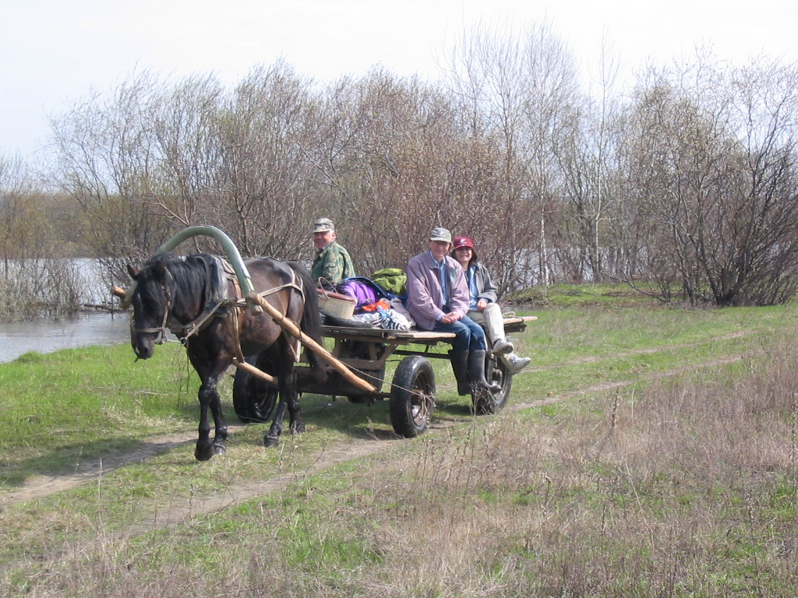
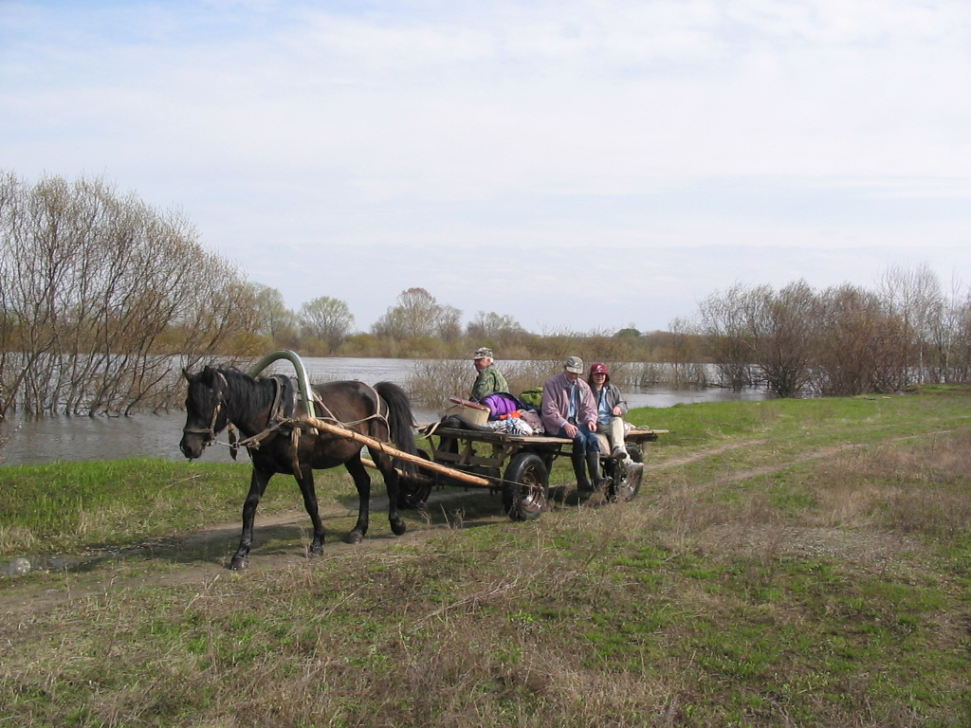
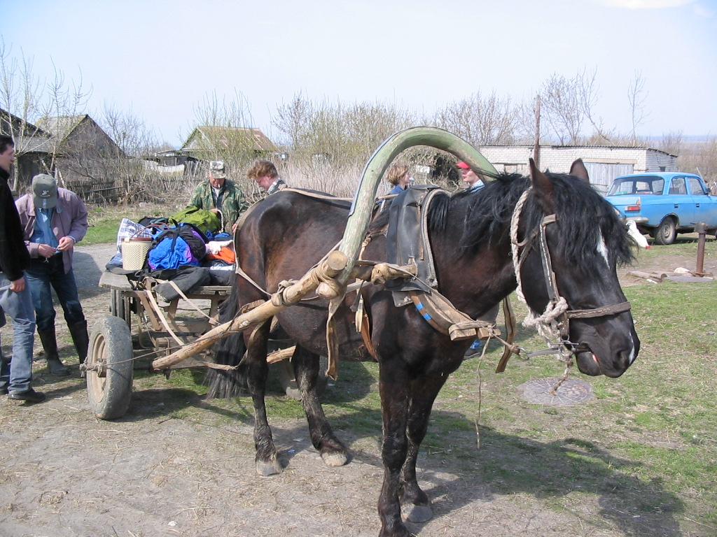
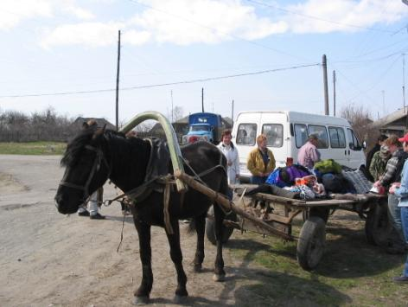
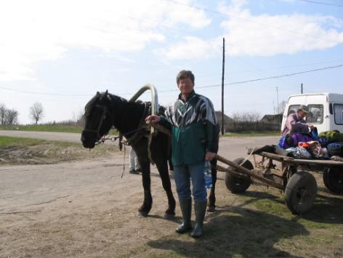
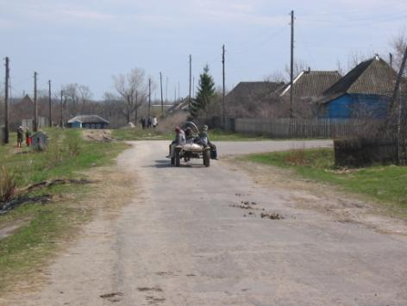
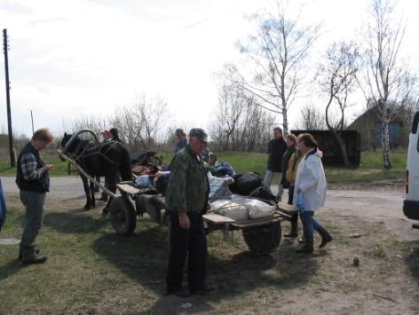
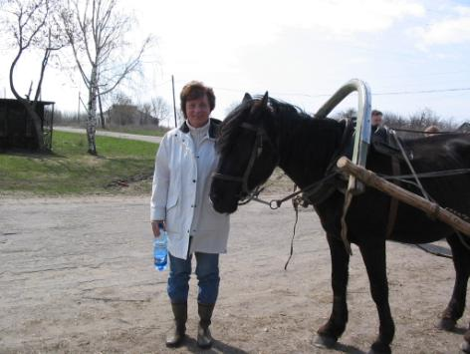
Игорь Бурдонов Липовка-2005 Случайно вместе вечно…

Slide 4
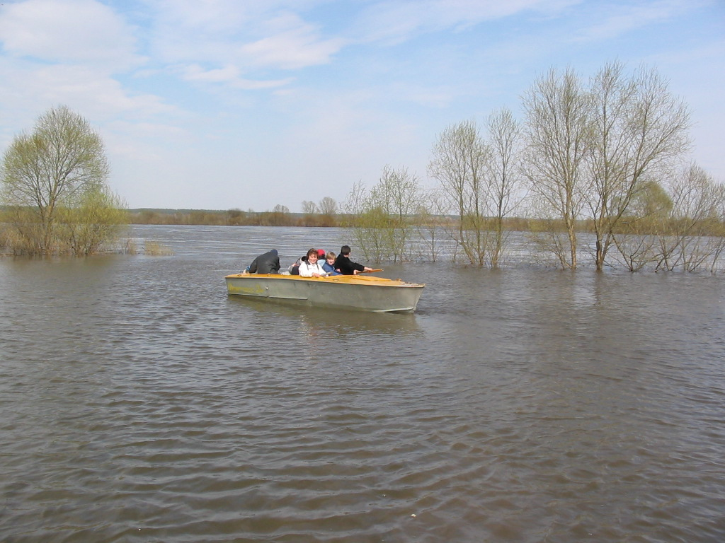
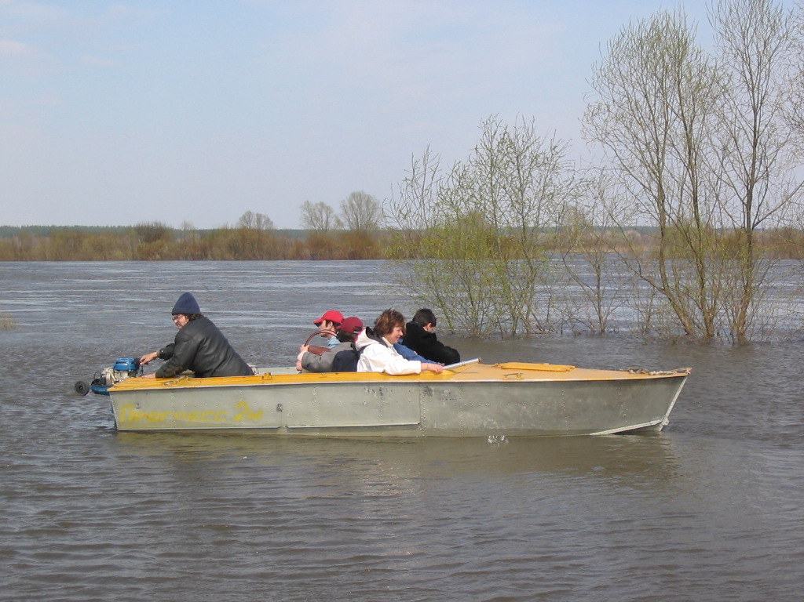
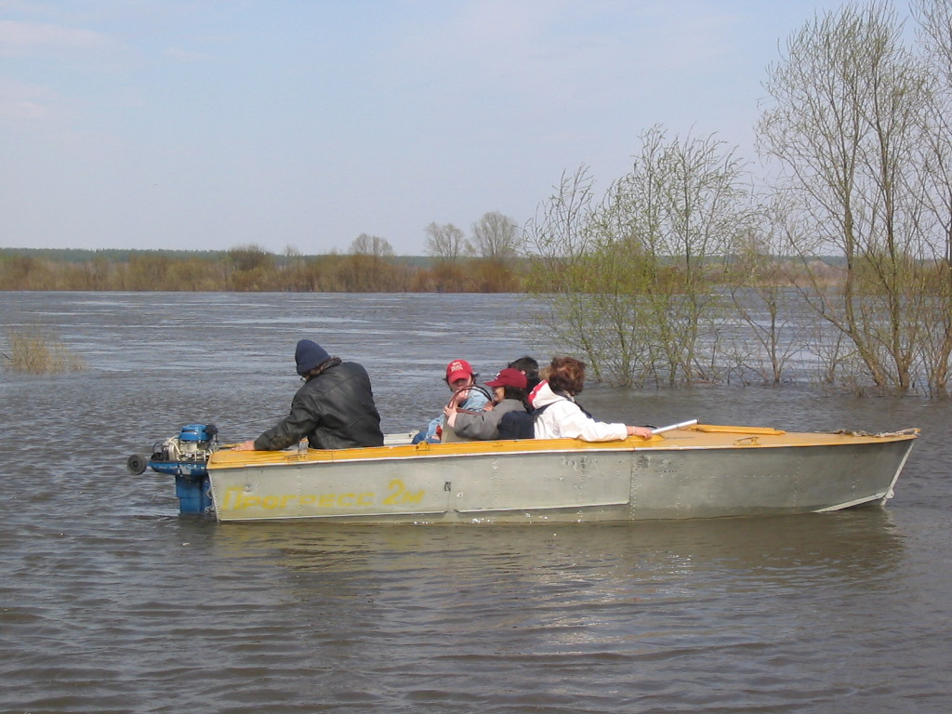
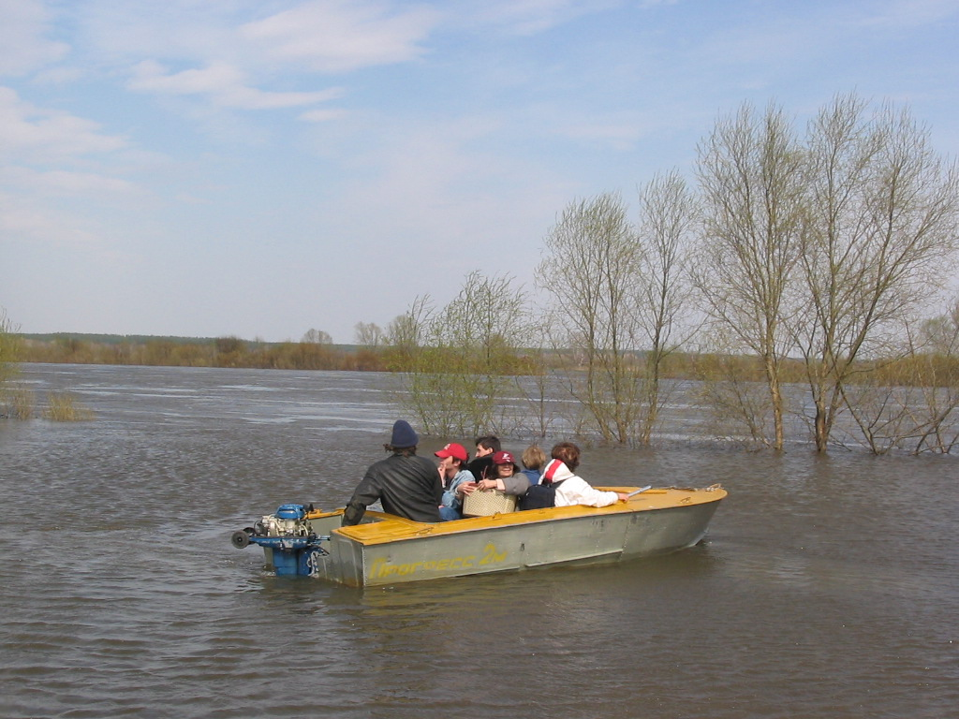
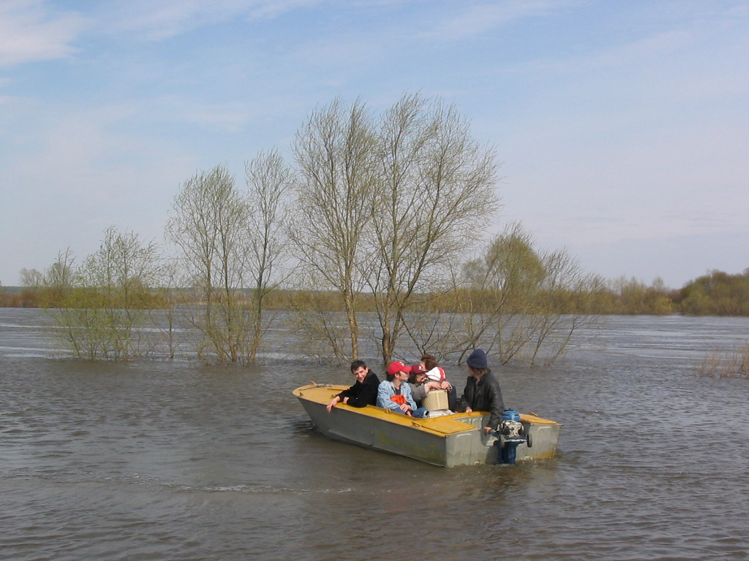
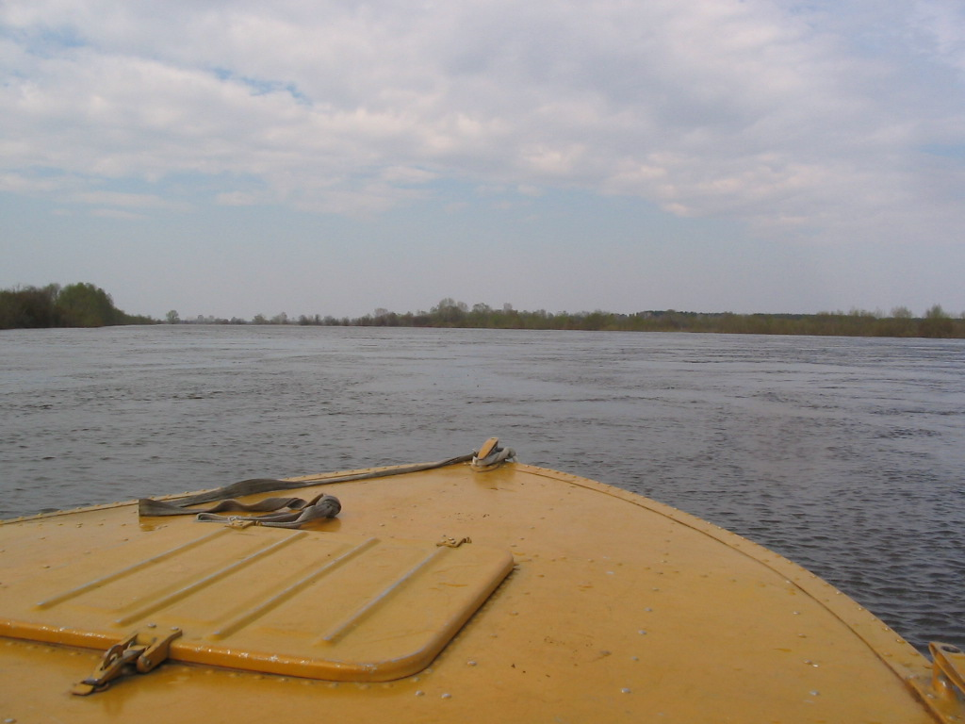
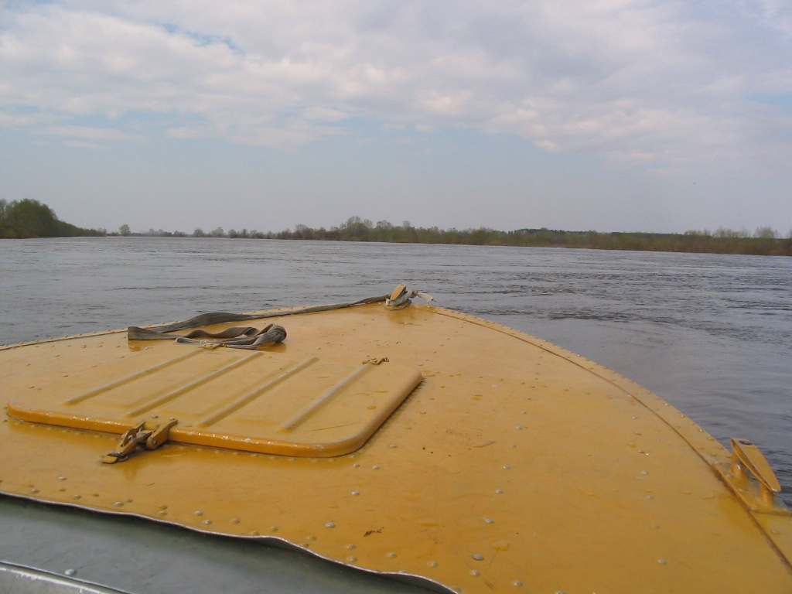
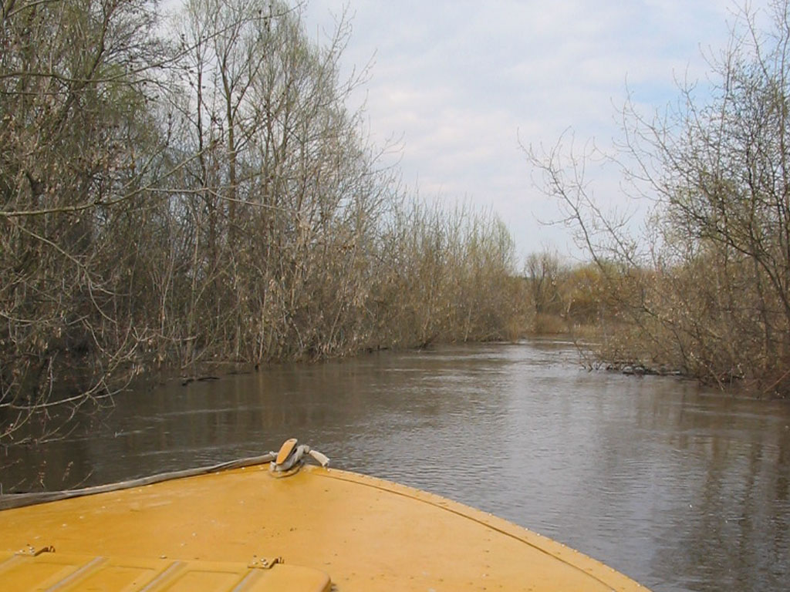
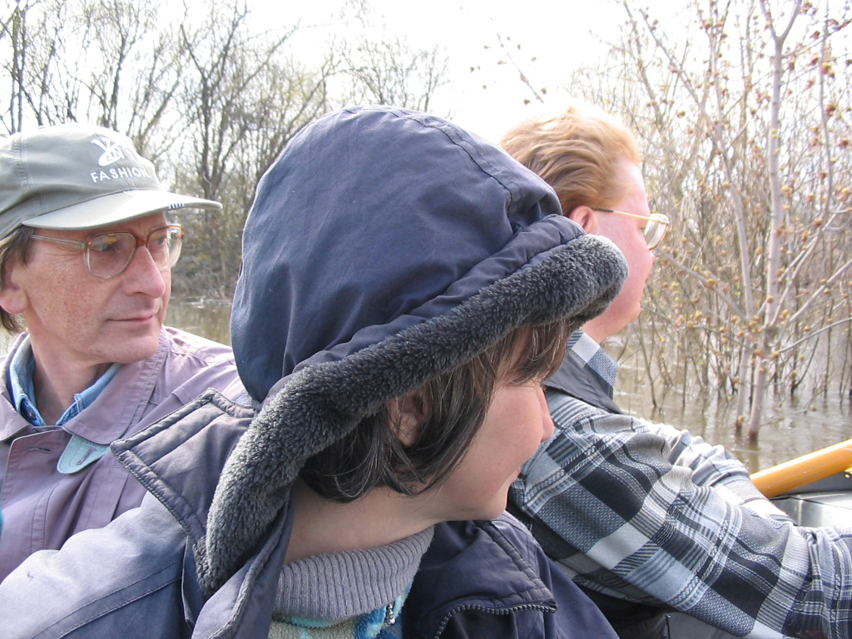
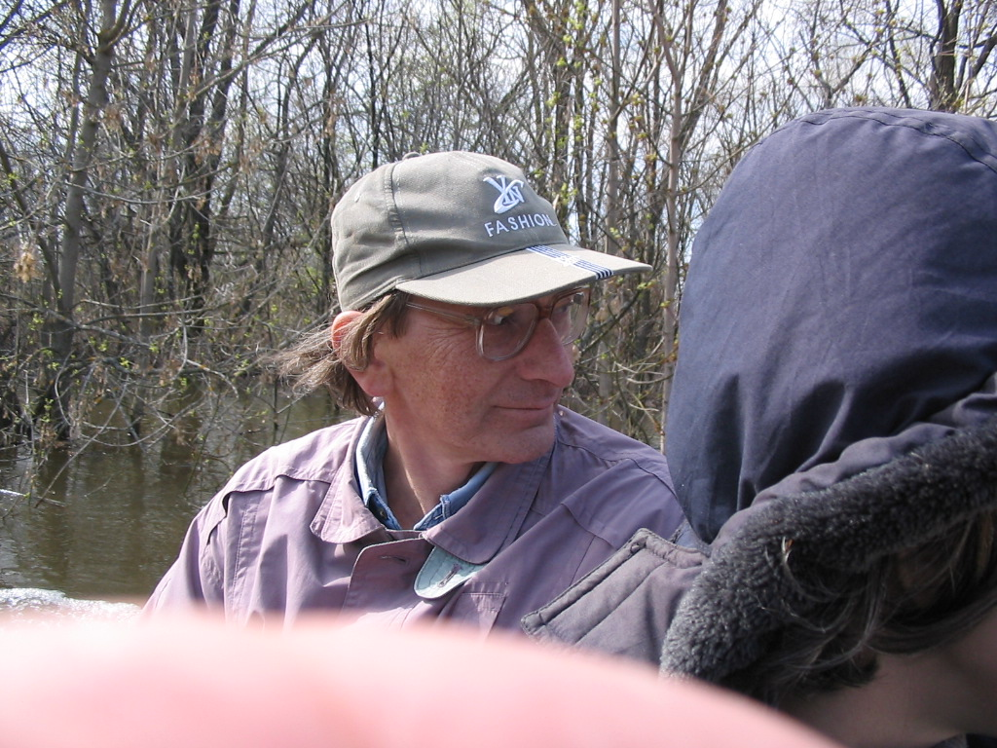
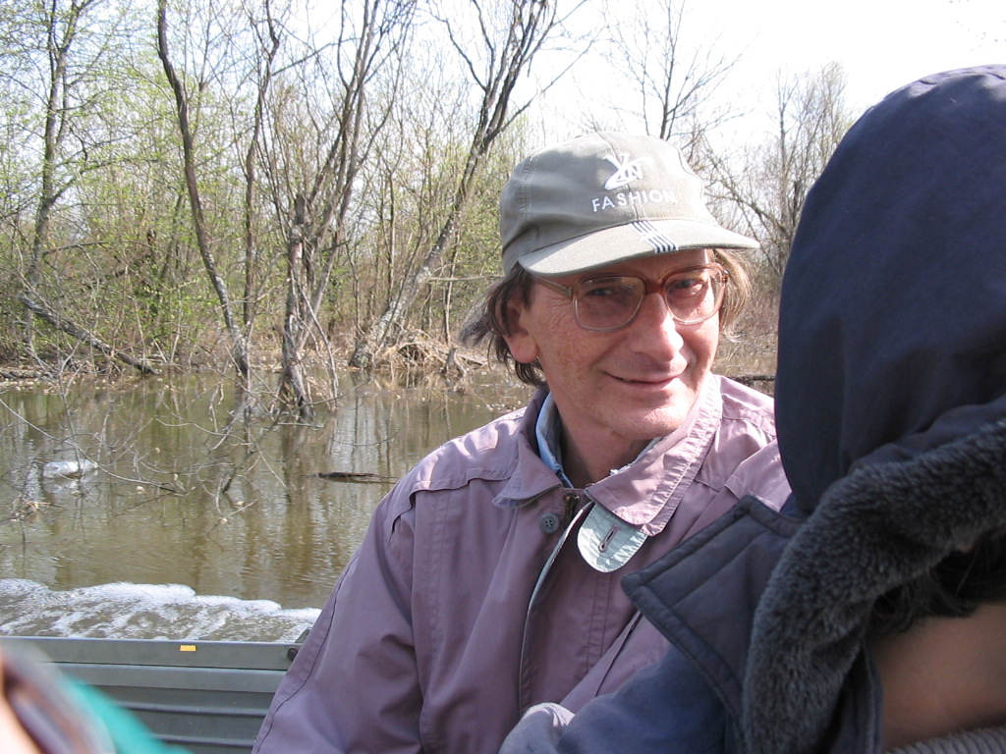
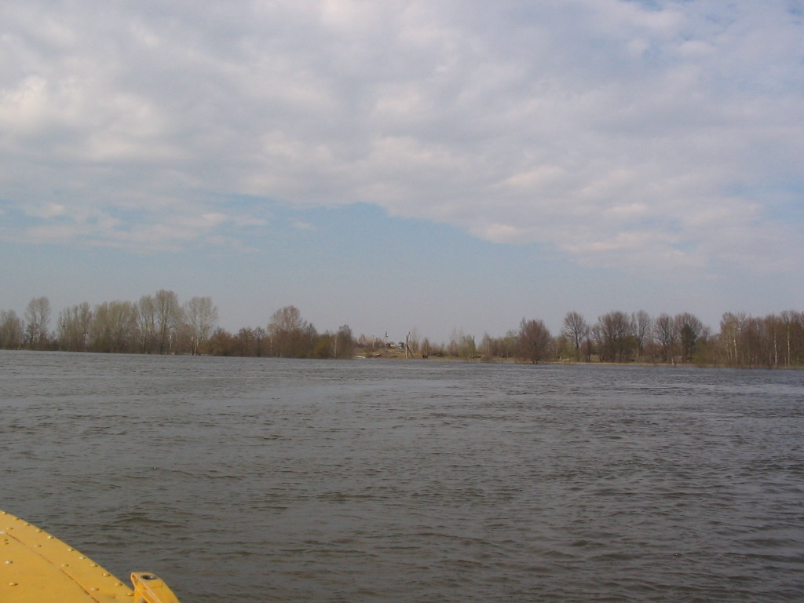
Игорь Бурдонов Липовка-2005 Случайно вместе вечно…

Slide 5
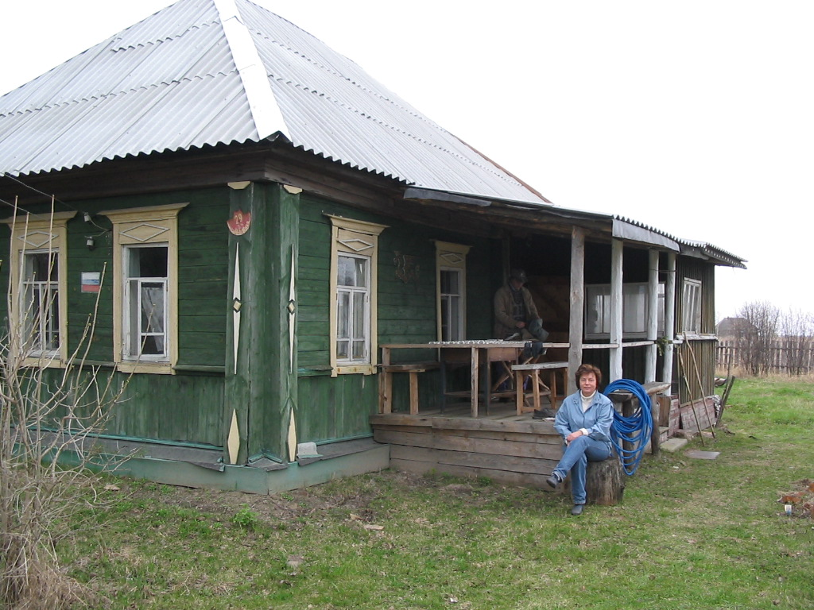
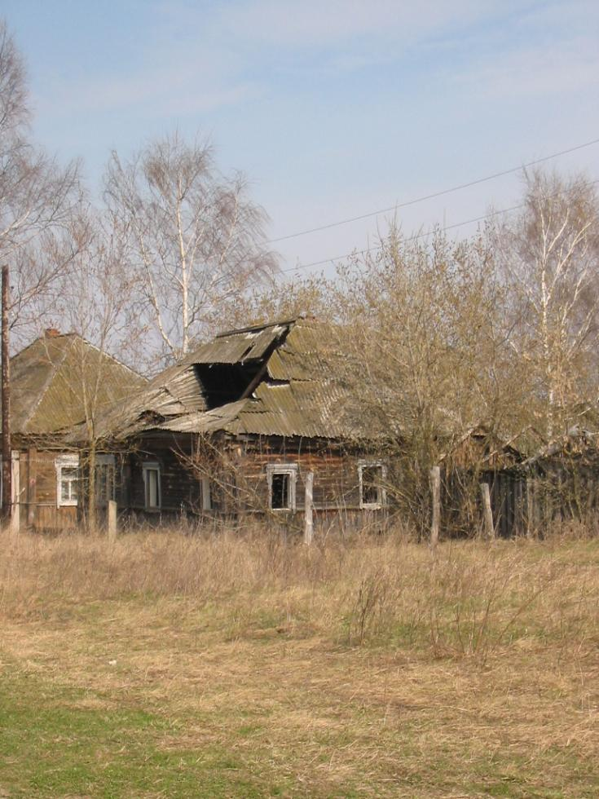
Игорь Бурдонов Липовка-2005 Случайно вместе вечно…

Slide 6
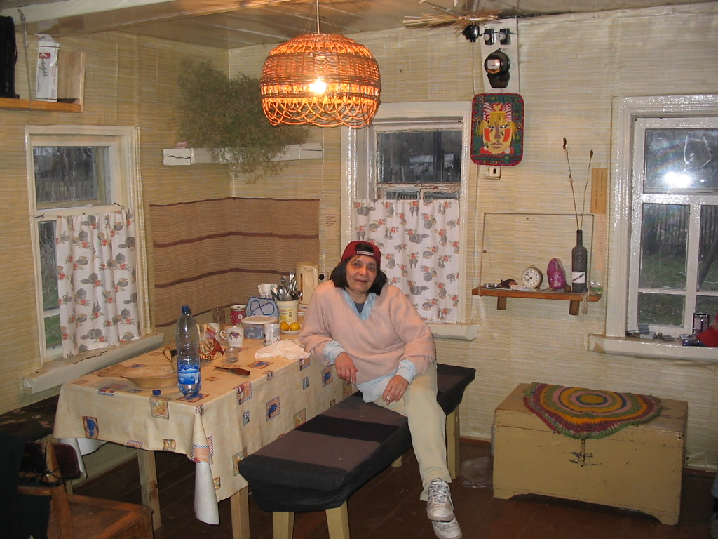
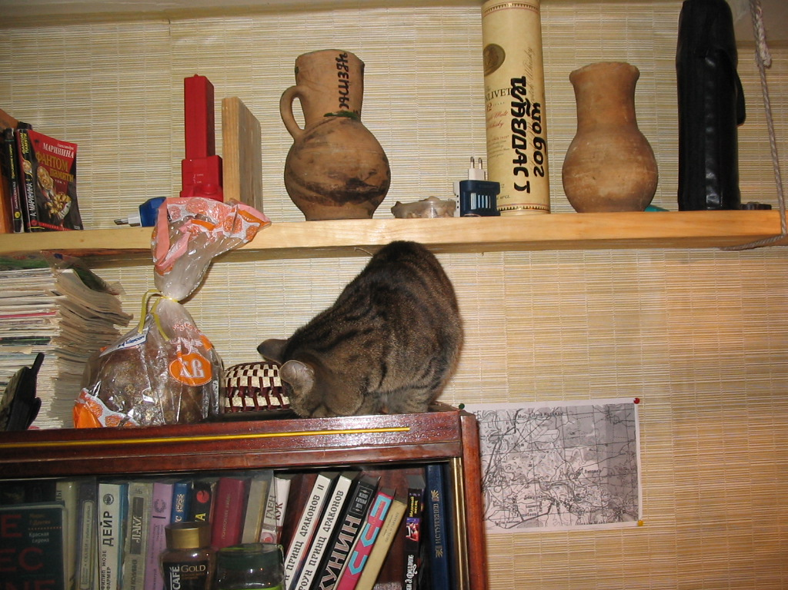
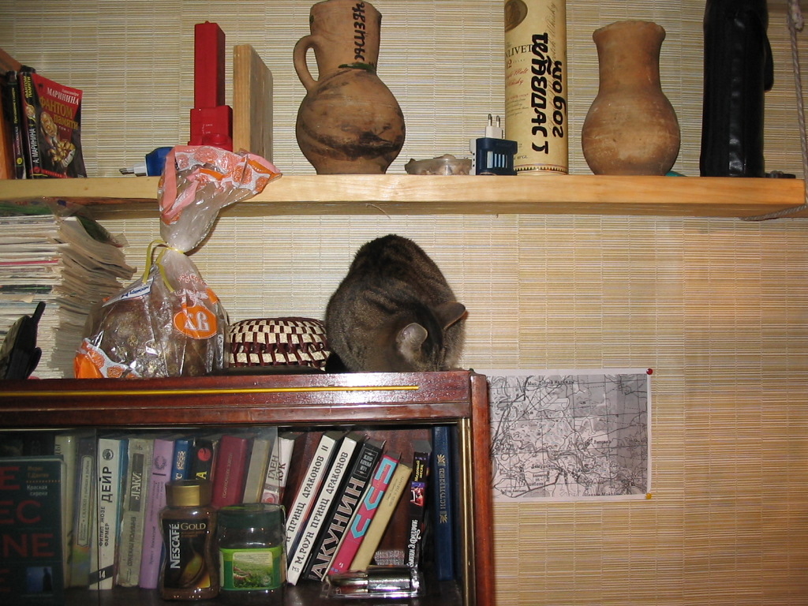
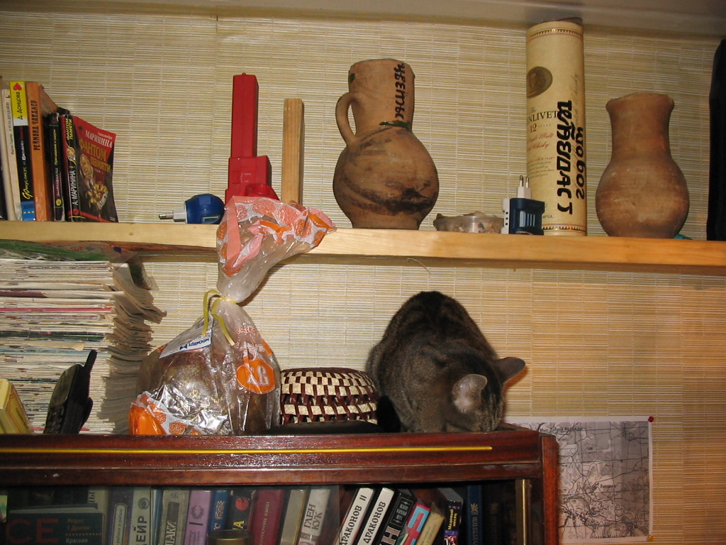
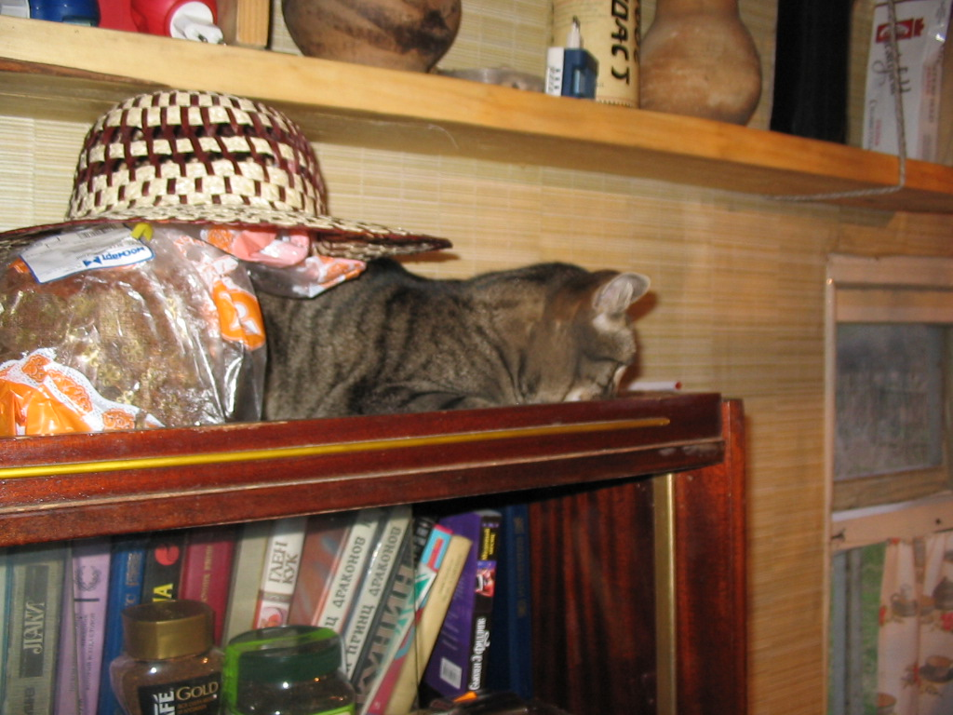
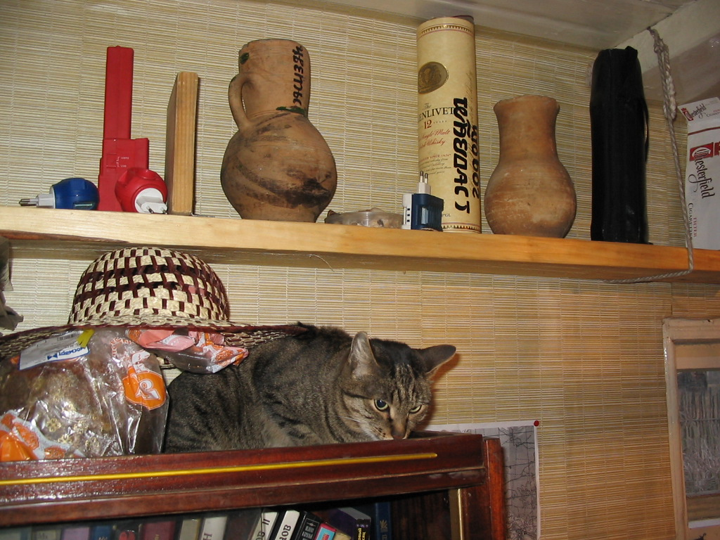
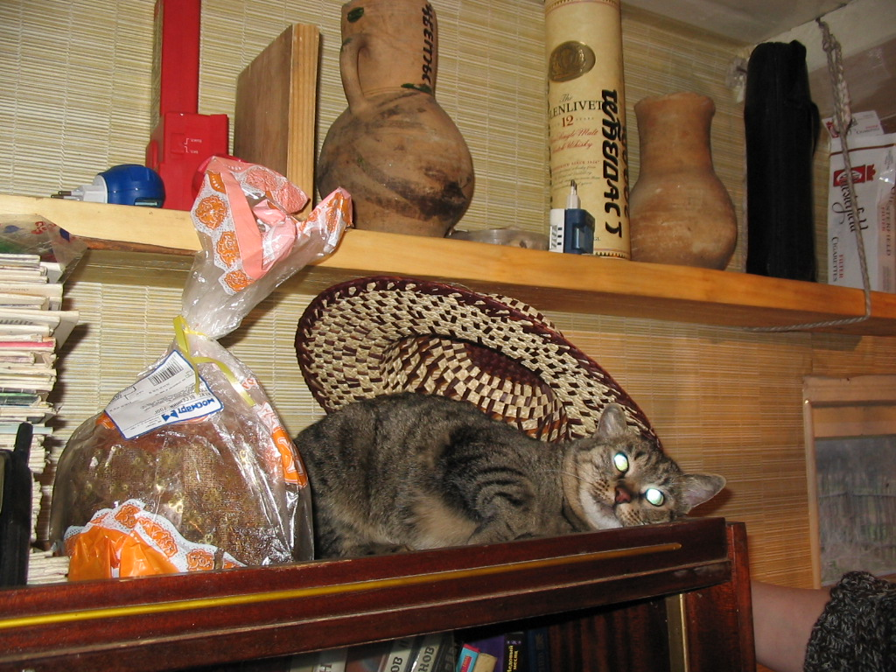
Игорь Бурдонов Липовка-2005 Случайно вместе вечно…

Slide 7
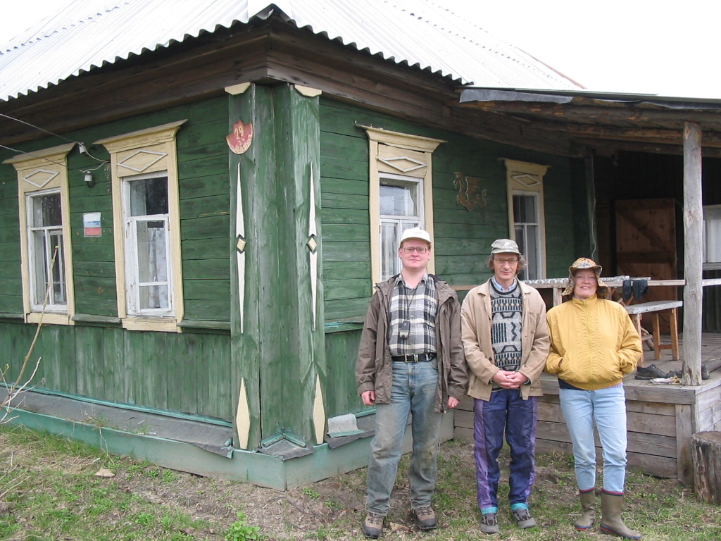
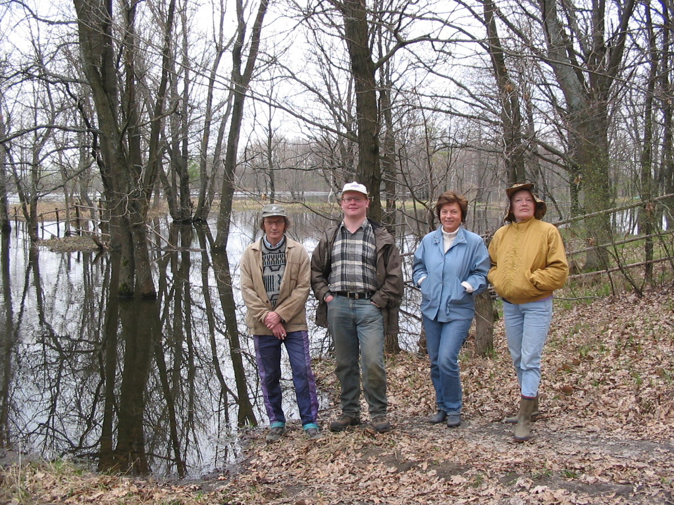
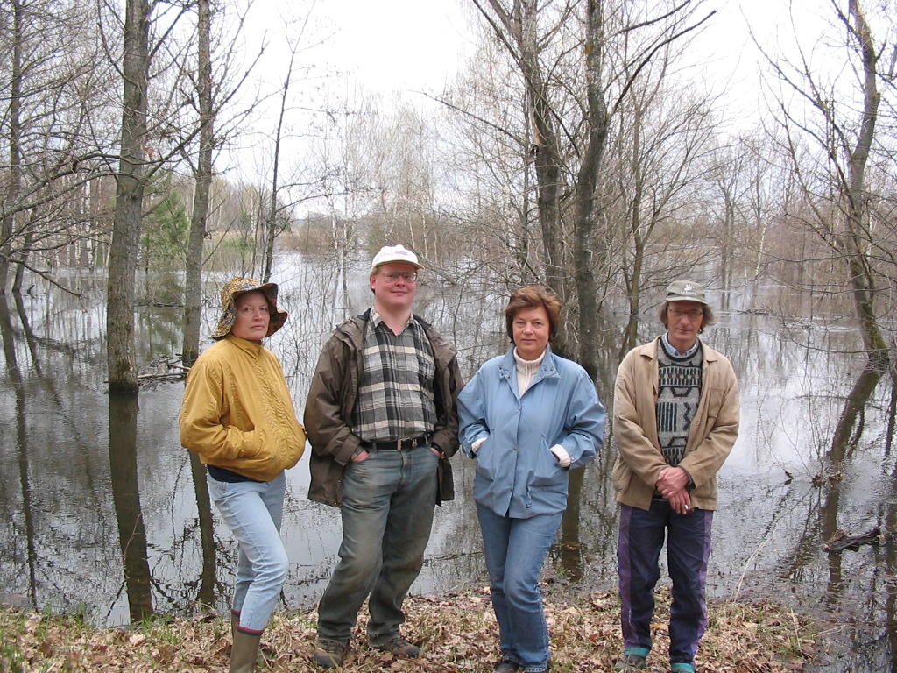
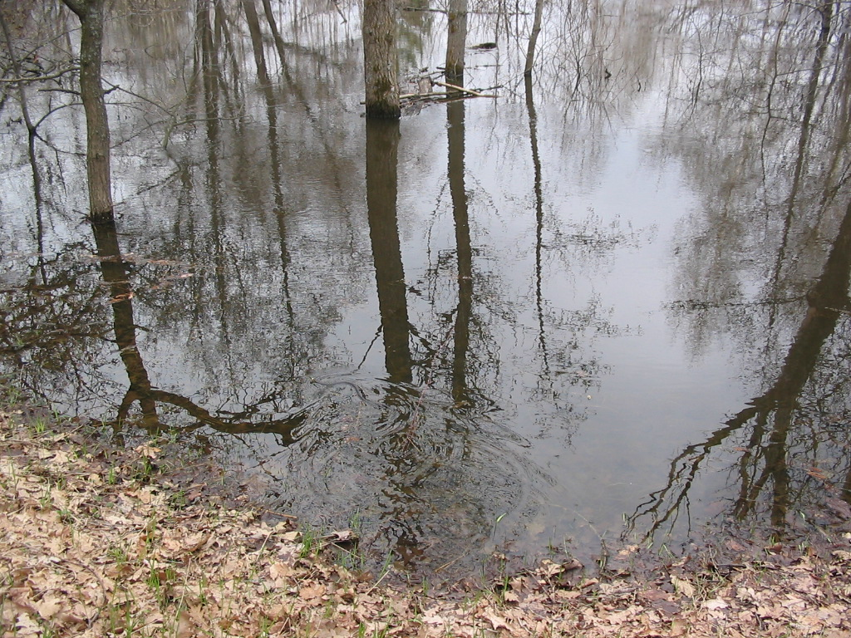
Игорь Бурдонов Липовка-2005 Случайно вместе вечно…

Slide 8
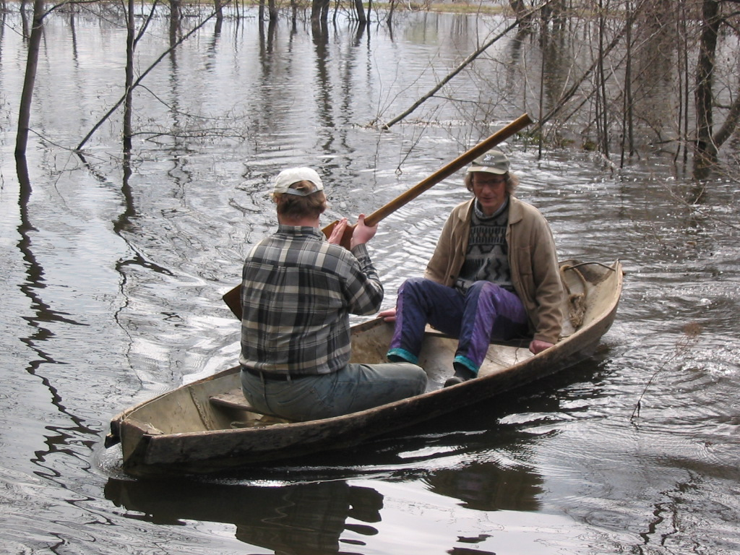
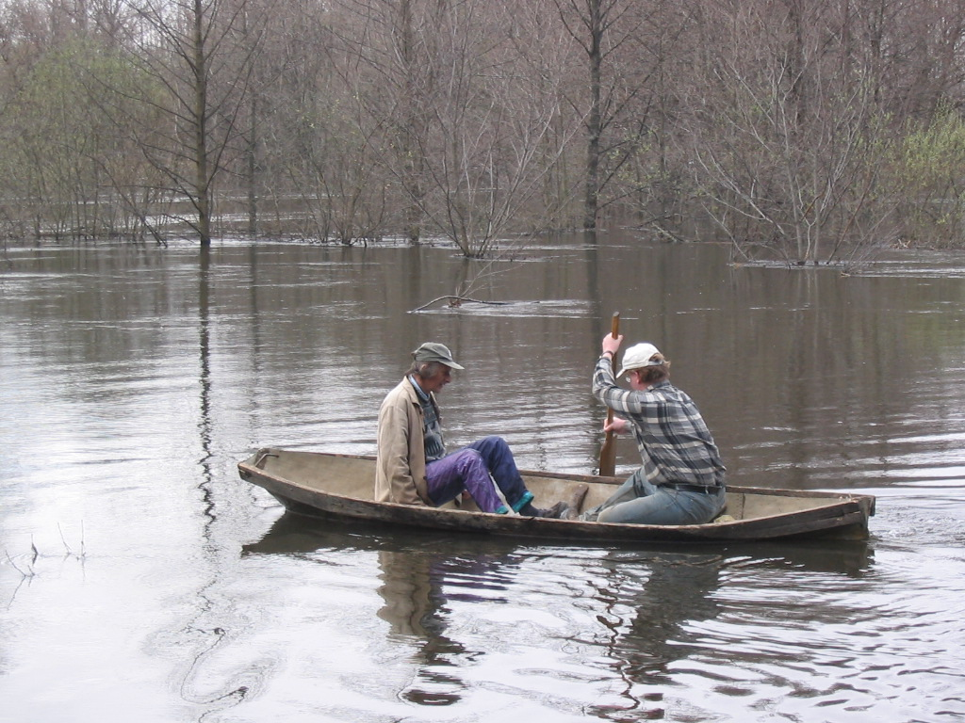
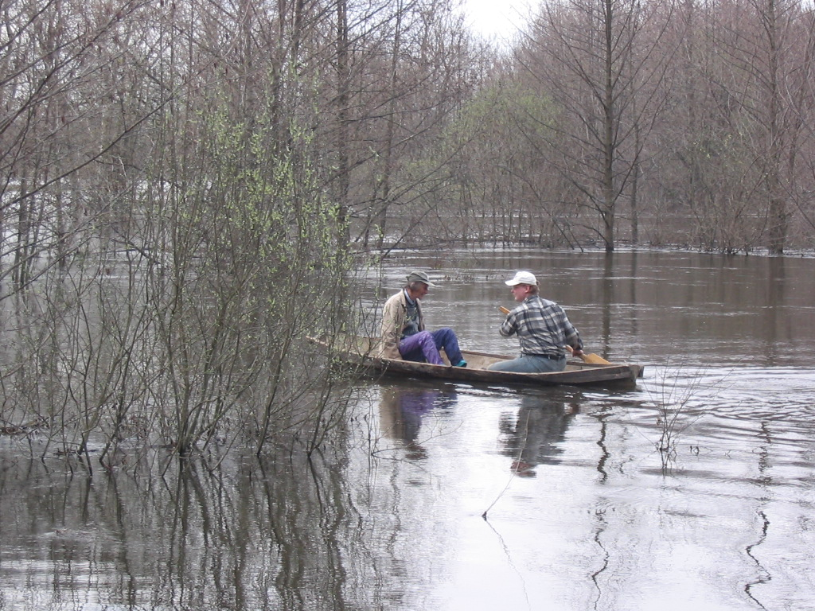
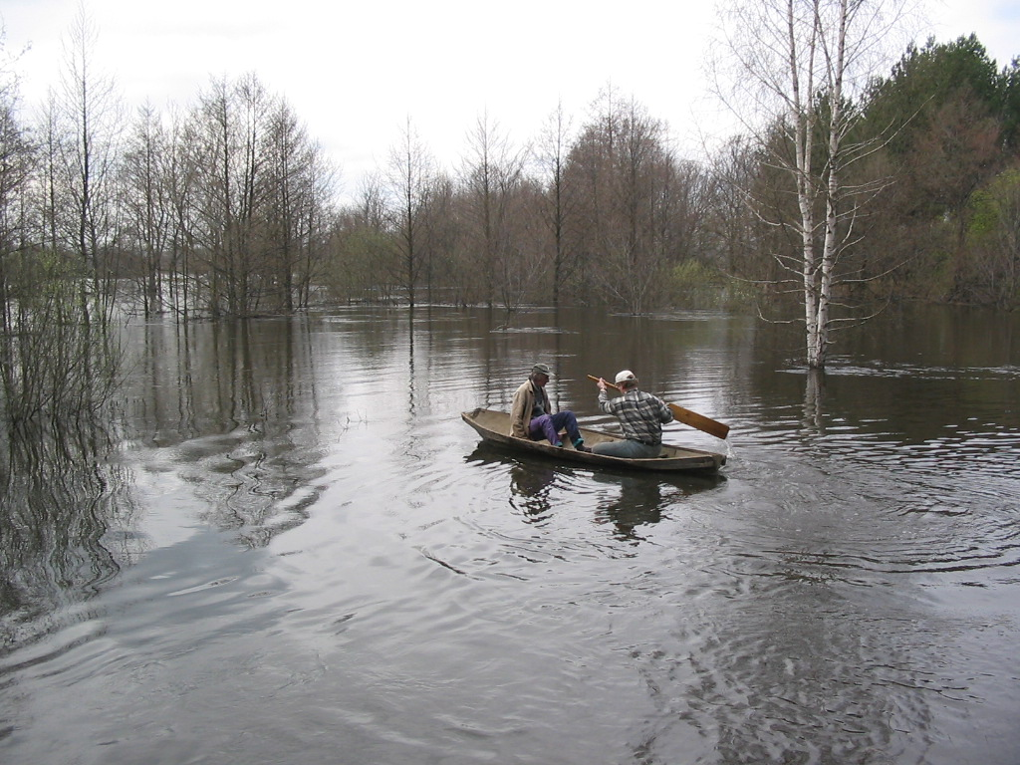
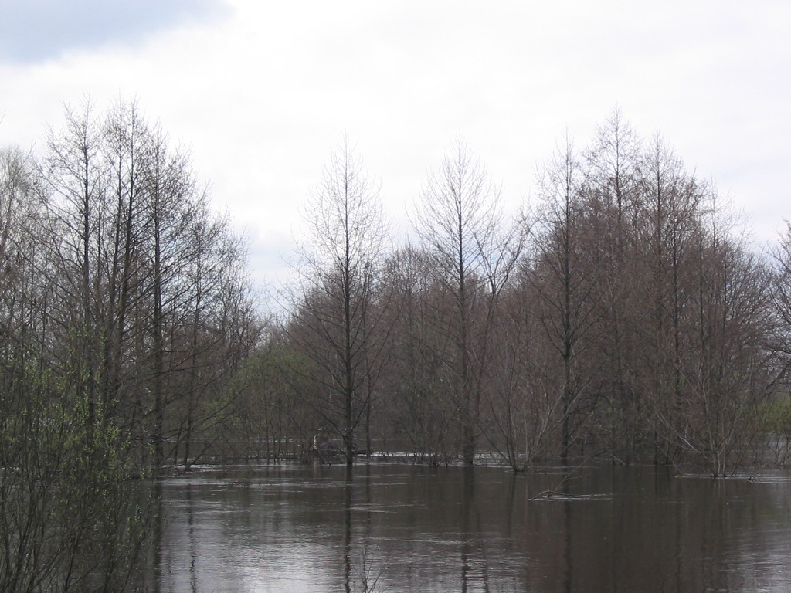
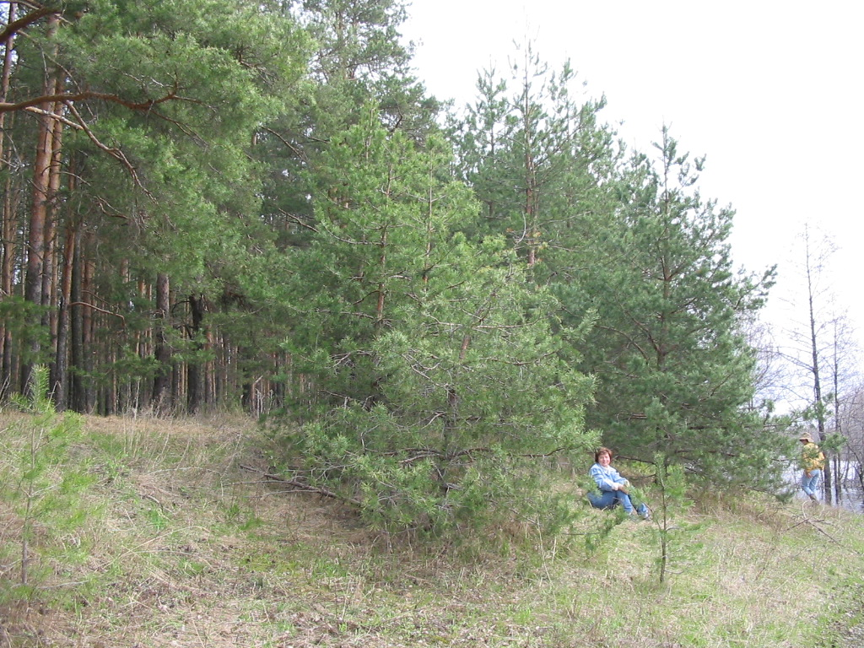
Игорь Бурдонов Липовка-2005 Случайно вместе вечно…

Slide 9
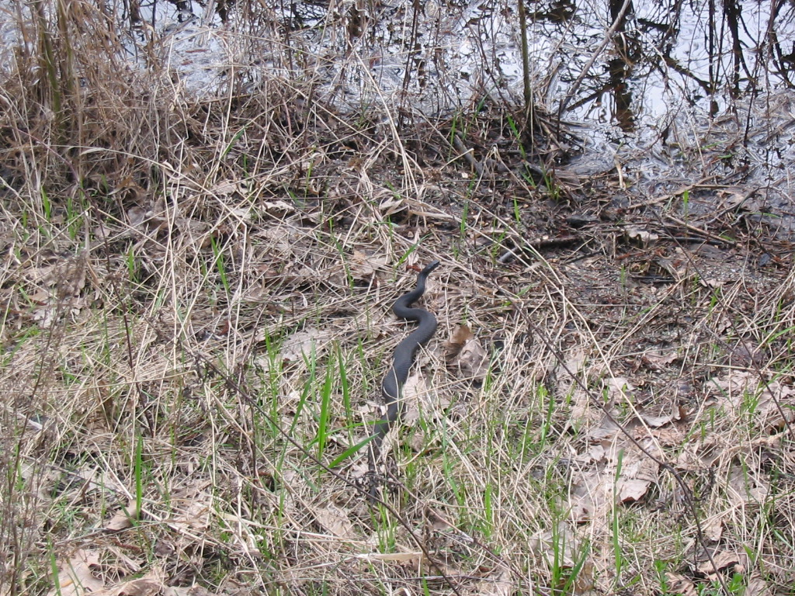
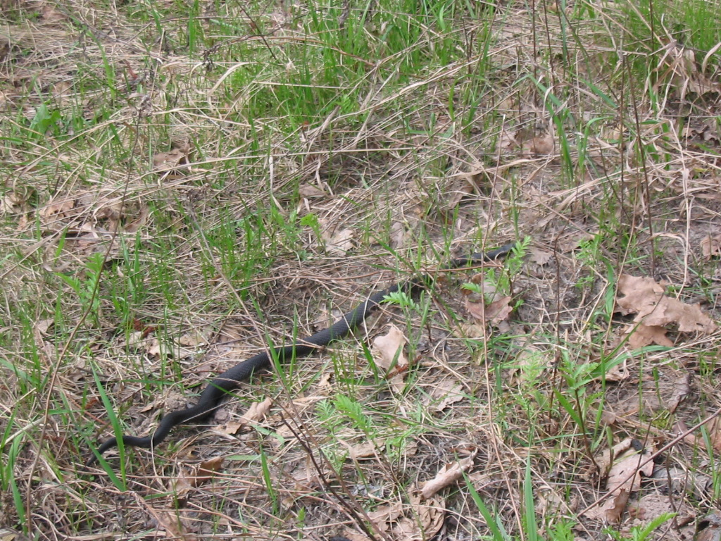
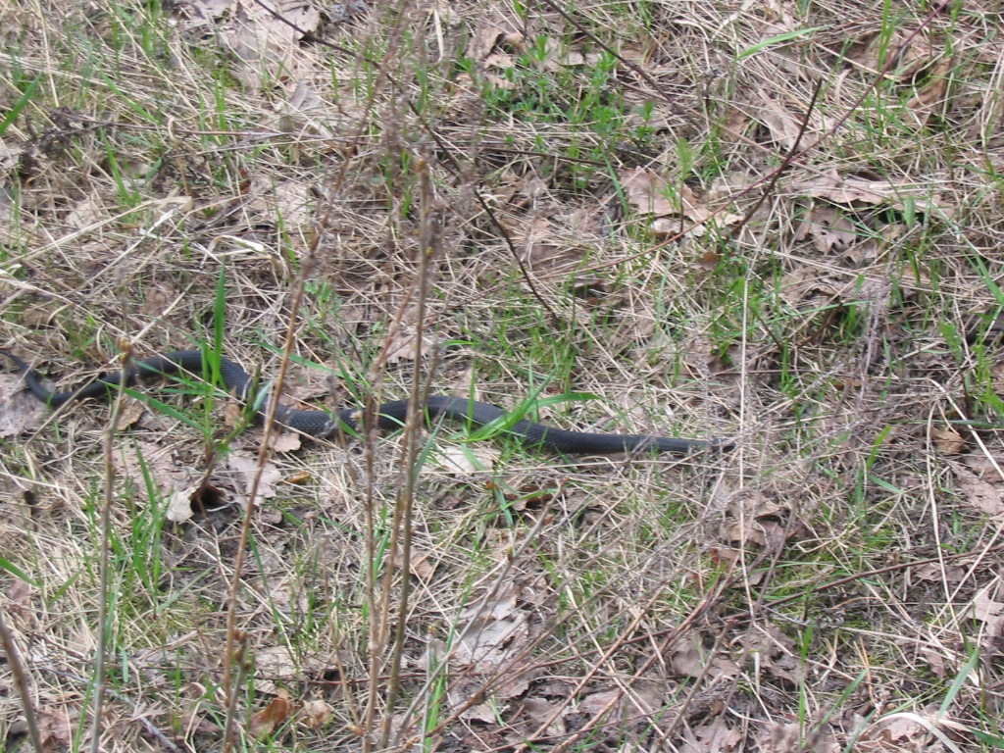
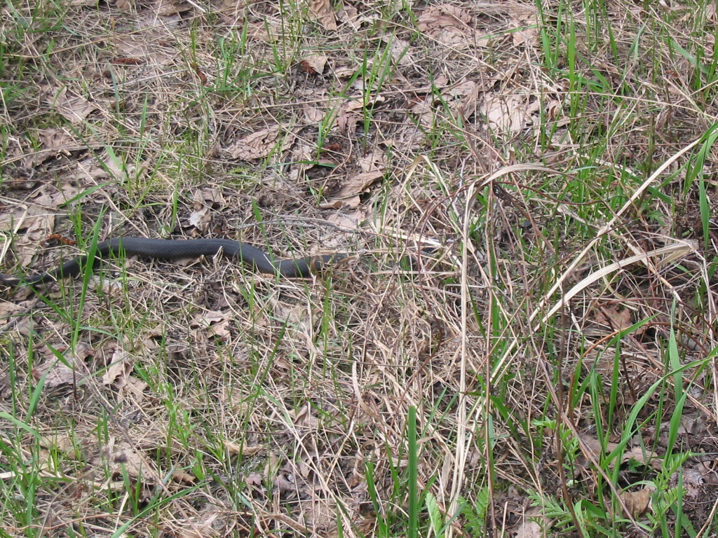
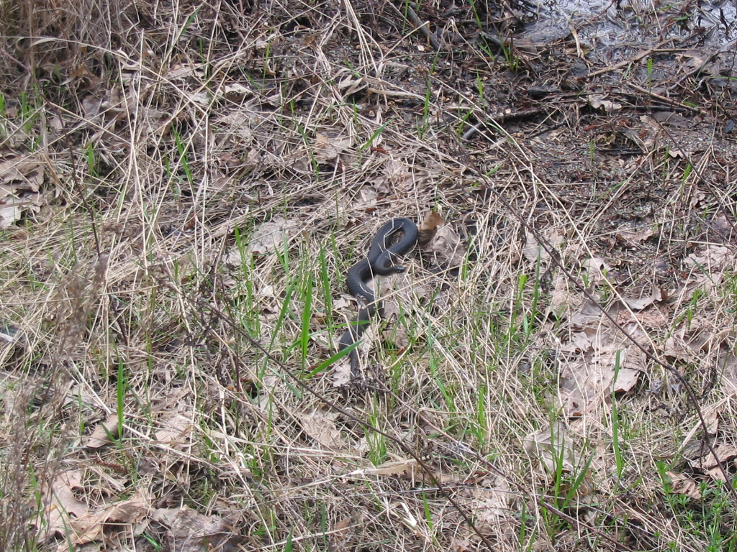
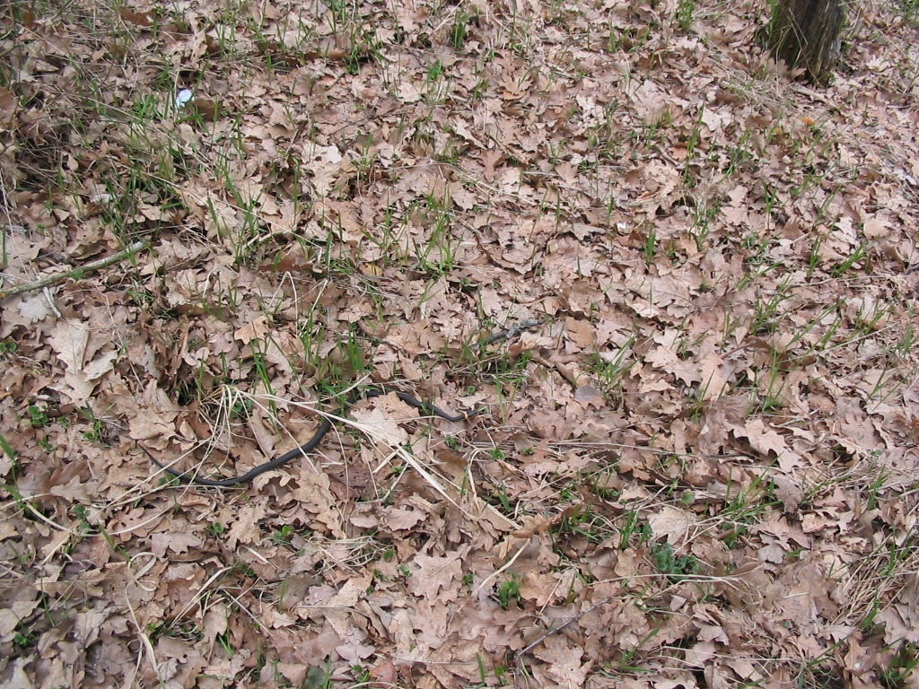
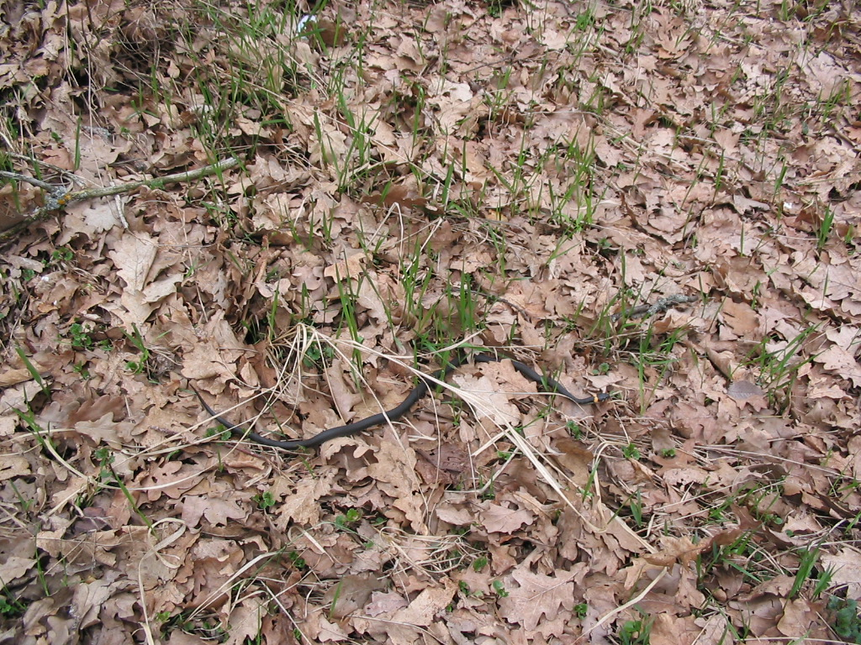
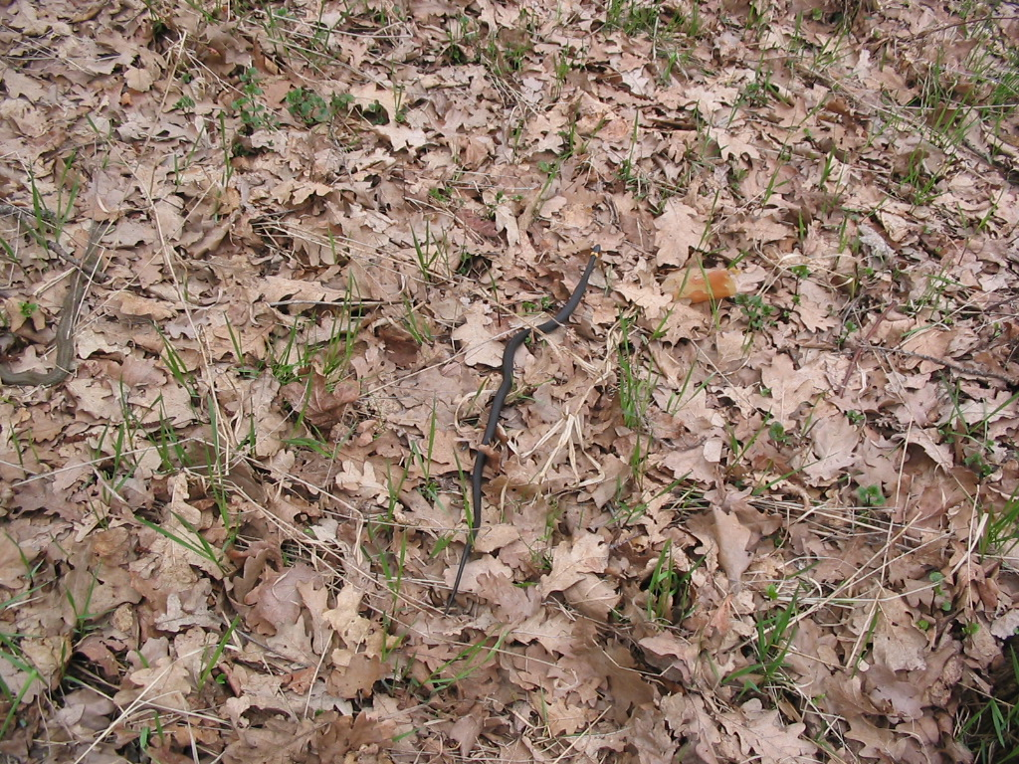
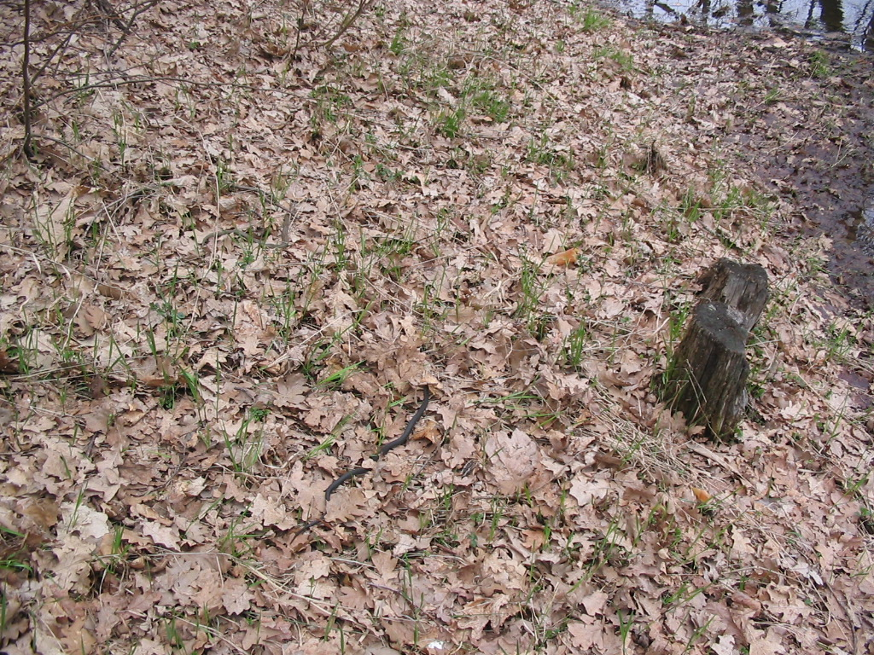
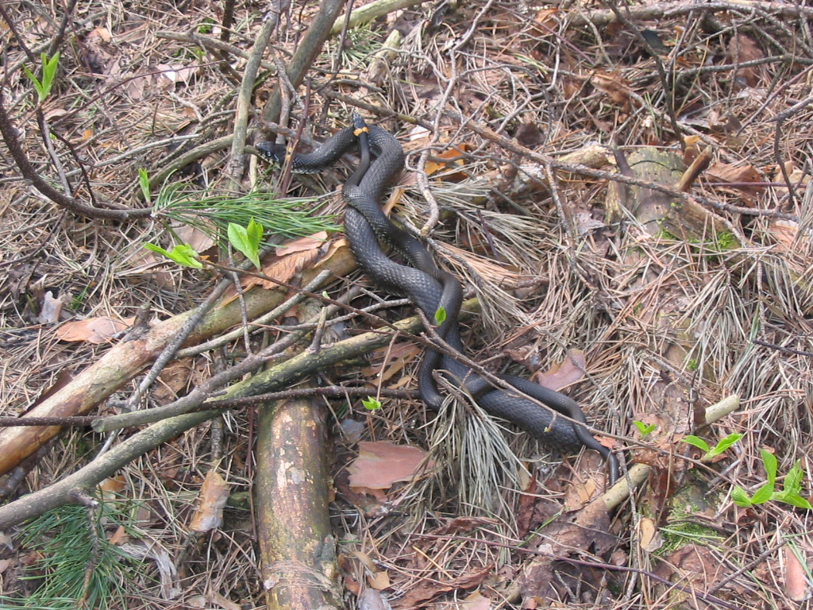
Игорь Бурдонов Липовка-2005 Случайно вместе вечно…

Slide 10
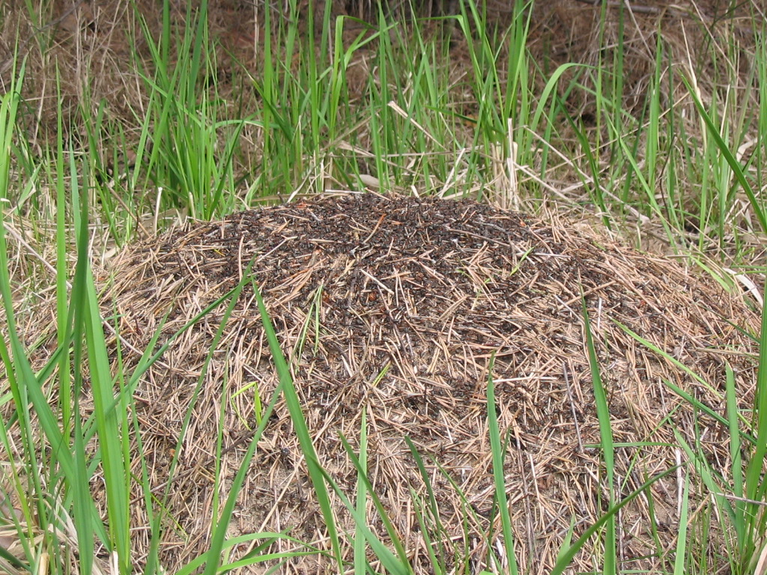

Игорь Бурдонов Липовка-2005 Случайно вместе вечно…

Slide 11




Игорь Бурдонов Липовка-2005 Случайно вместе вечно…

Slide 12


Игорь Бурдонов Липовка-2005 Случайно вместе вечно…

Slide 13


Игорь Бурдонов Липовка-2005 Случайно вместе вечно…

Slide 14




Игорь Бурдонов Липовка-2005 Случайно вместе вечно…

Slide 15













Игорь Бурдонов Липовка-2005 Случайно вместе вечно…

Slide 16







Игорь Бурдонов Липовка-2005 Случайно вместе вечно…

Slide 17
ИЮЛЬ
ГРИБЫ
Игорь Бурдонов Липовка-2005 Случайно вместе вечно…

Slide 18



Игорь Бурдонов Липовка-2005 Случайно вместе вечно…

Slide 19





Игорь Бурдонов Липовка-2005 Случайно вместе вечно…

Slide 20



Игорь Бурдонов Липовка-2005 Случайно вместе вечно…

Slide 21



Игорь Бурдонов Липовка-2005 Случайно вместе вечно…

Slide 22








Игорь Бурдонов Липовка-2005 Случайно вместе вечно…

Slide 23

Игорь Бурдонов Липовка-2005 Случайно вместе вечно…

Slide 24





















































Игорь Бурдонов Липовка-2005 Случайно вместе вечно…

Slide 25










Игорь Бурдонов Липовка-2005 Случайно вместе вечно…

Slide 26




Игорь Бурдонов Липовка-2005 Случайно вместе вечно…

Slide 27
АВГУСТ
ВЕРНИСАЖ
Игорь Бурдонов Липовка-2005 Случайно вместе вечно…

Slide 28



Игорь Бурдонов Липовка-2005 Случайно вместе вечно…

Slide 29
Игорь Бурдонов Липовка-2005 Случайно вместе вечно…

Slide 30









Игорь Бурдонов Липовка-2005 Случайно вместе вечно…

Slide 31



Игорь Бурдонов Липовка-2005 Случайно вместе вечно…

Slide 32

Игорь Бурдонов Липовка-2005 Случайно вместе вечно…

Slide 33












Игорь Бурдонов Липовка-2005 Случайно вместе вечно…

Slide 34

Игорь Бурдонов Липовка-2005 Случайно вместе вечно…

Slide 35









Игорь Бурдонов Липовка-2005 Случайно вместе вечно…

Slide 36
Музыка Глеба Седельникова
Из альбома «Авраам, роди Исаака
(музыка добавлена 12 марта 2024 года)
Фильм сделал Игорь Бурдонов
в 2009 году
Игорь Бурдонов Липовка-2005 Случайно вместе вечно…

